Slide 1
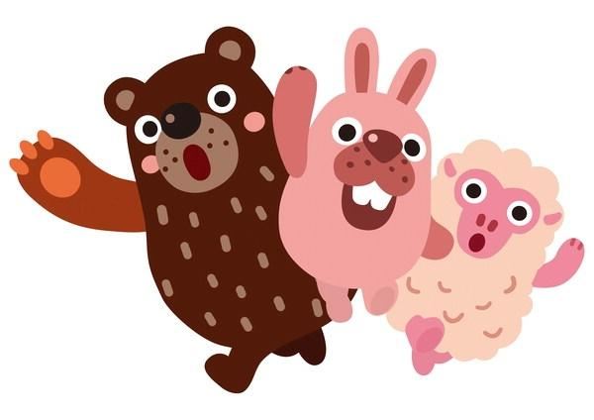
포코포코 레벨 디자인 분석
클리어 미션과, 장애물 디자인, 맵 디자인을 중심으로
SBS게임아카데미 11기 이준형
Notes:
3매치에 따른 난이도 조절-> 상단 하단 위치에 따른 난이도 조절보다 3매치에 따른 난이도 조절을 먼저 고려 해야 된다.
제안 부분 수정하기
넷마블 간단한 캐주얼 게임을 원한다.
클리어 조건에 따라 주로 사용되는 장애물 요소와 난이도 조절 요소
별, 꽃피우기가 레벨 디자인 요소로 활용된다??

Slide 2
목 차
개요
게임 소개
퍼즐 게임의 재미
레벨 디자인 요소 분석
클리어 미션 분석
특수 폭탄 분석
특수 폭탄 메커니즘 분석
특수 폭탄 시스템 분석
4. 장애물 분석
장애물 매커니즘 분석
헬퍼 요소 분석
5. 맵 디자인 분석
6. 마무리 정리
Notes:
클리어 미션
장애물
맵 디자인
헬퍼 아이템
특수 폭탄

Slide 3
기획의도
포코포코란 퍼즐 게임의 분석을 통해
퍼즐 게임의 핵심 재미 요소를 이해하고
주요 레벨 디자인 요소인 장애물(기믹) 요소와 맵 디자인 분석을 중심으로
포코포코의 레벨 디자인 전반을 분석하고자 한다.

Slide 4
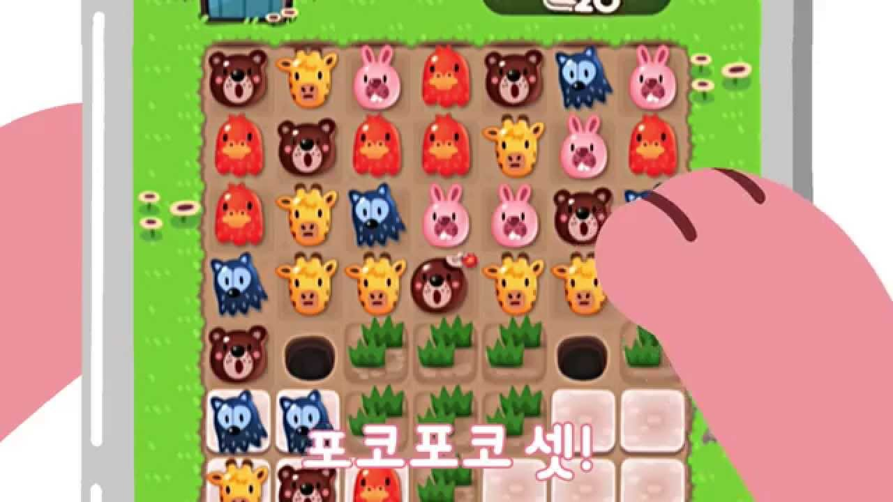
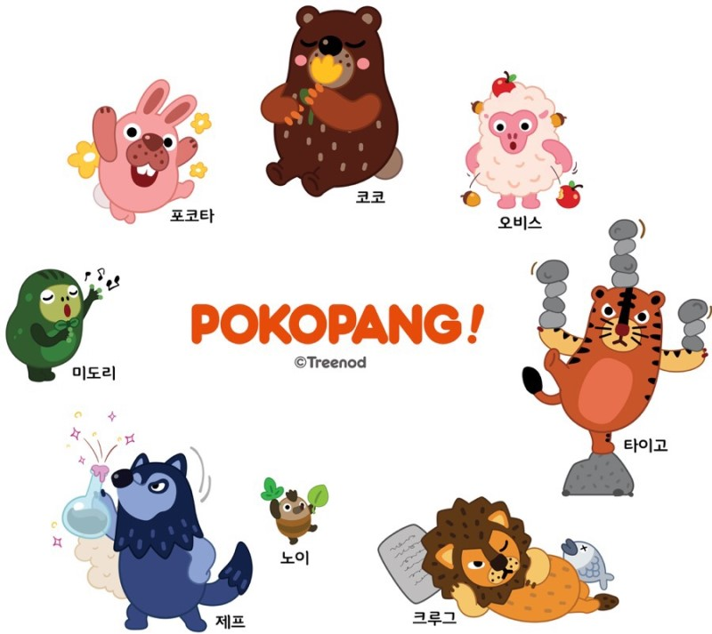
게임 소개
개요
특수 폭탄 분석
장애물 분석
맵 디자인 분석
게임명 | 포코포코 for kakao
출시일 | 3D
장르 | 3매치 퍼즐
개발사 | TREENOD
조작 | 가상패드, 터치 조작
기존 포코팡IP를 활용해 만든 3매치 퍼즐게임.
캐주얼한 동물 캐릭터들을 활용해 남녀노소 누구나 즐길 수 있는 퍼즐 게임의 재미를 그려냄.
현재 일본에서 라인(Line)을 통해 유통하고 있으며 높은 매출 순위(7월10일 구글플레이 기준 10위)를 기록하고 있는 글로벌 퍼즐 게임의 대표주자.

Slide 5
퍼즐 게임의 재미
개요
특수 폭탄 분석
장애물 분석
맵 디자인 분석
3매치 퍼즐 게임의 핵심 요소&재미: 전략성 + 예측 불가능성(운)
전략성
+
예측
불가능성(운)
1. 만들기 재미
: 원하는 폭탄을 만드는 재미
2. 부수는 재미
: 블럭들이 내려오면서 의도치 않게 연속으로 터지는 재미.
3. 전락적 재미
: 클리어 조건을 달성하기 위해 전략적으로 블록을 연결하는 재미.

Slide 6
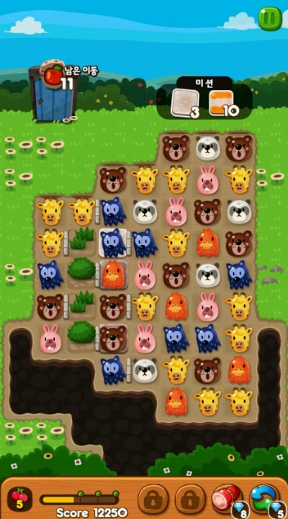
게임 플레이 소개
개요
특수 폭탄 분석
장애물 분석
맵 디자인 분석
플레이 화면을 기준으로 게임 플레이 및 구성요소 소개
남은 이동 수
: 남은 이동 수 안에 스테이지 클리어 조건을 충족하면 스테이지가 클리어 된다.
클리어 조건
: 스테이지를 클리어하기 위한 필요 조건으로, 주로 사용되는 클리어 조건은 아래와 같다.
석판 타일 부수기
열쇠 내리기
제한 시간 내에 목표점수 도달하기
특정 블록 제거하기
장애물
: 블록의 이동과 클리어 조건 달성을 방해하는 요소로 주요 난이도 조절 장치로 작용한다.
블록
: 3매치에 활용되는 동물 얼굴 모양의 블록.
총 활용 가능한 블록은 6개이며 보통은 5개의 블록이 스테이지에 등장한다.
맵 디자인
: 최대 9x9(가로x세로) 크기의 타일 형태의 맵으로 주요 난이도 조절 장치로 작용한다.

Slide 7
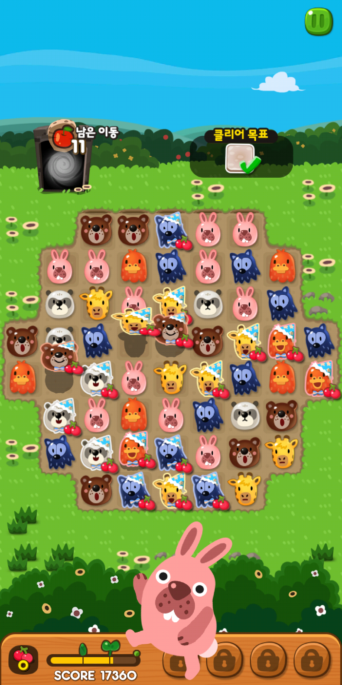
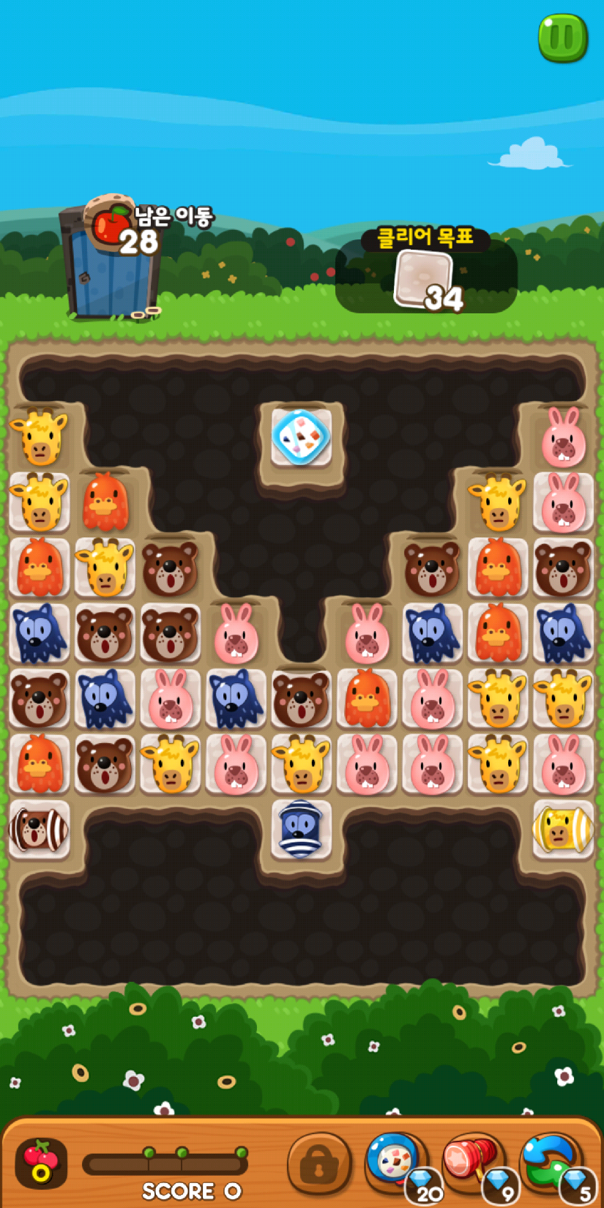
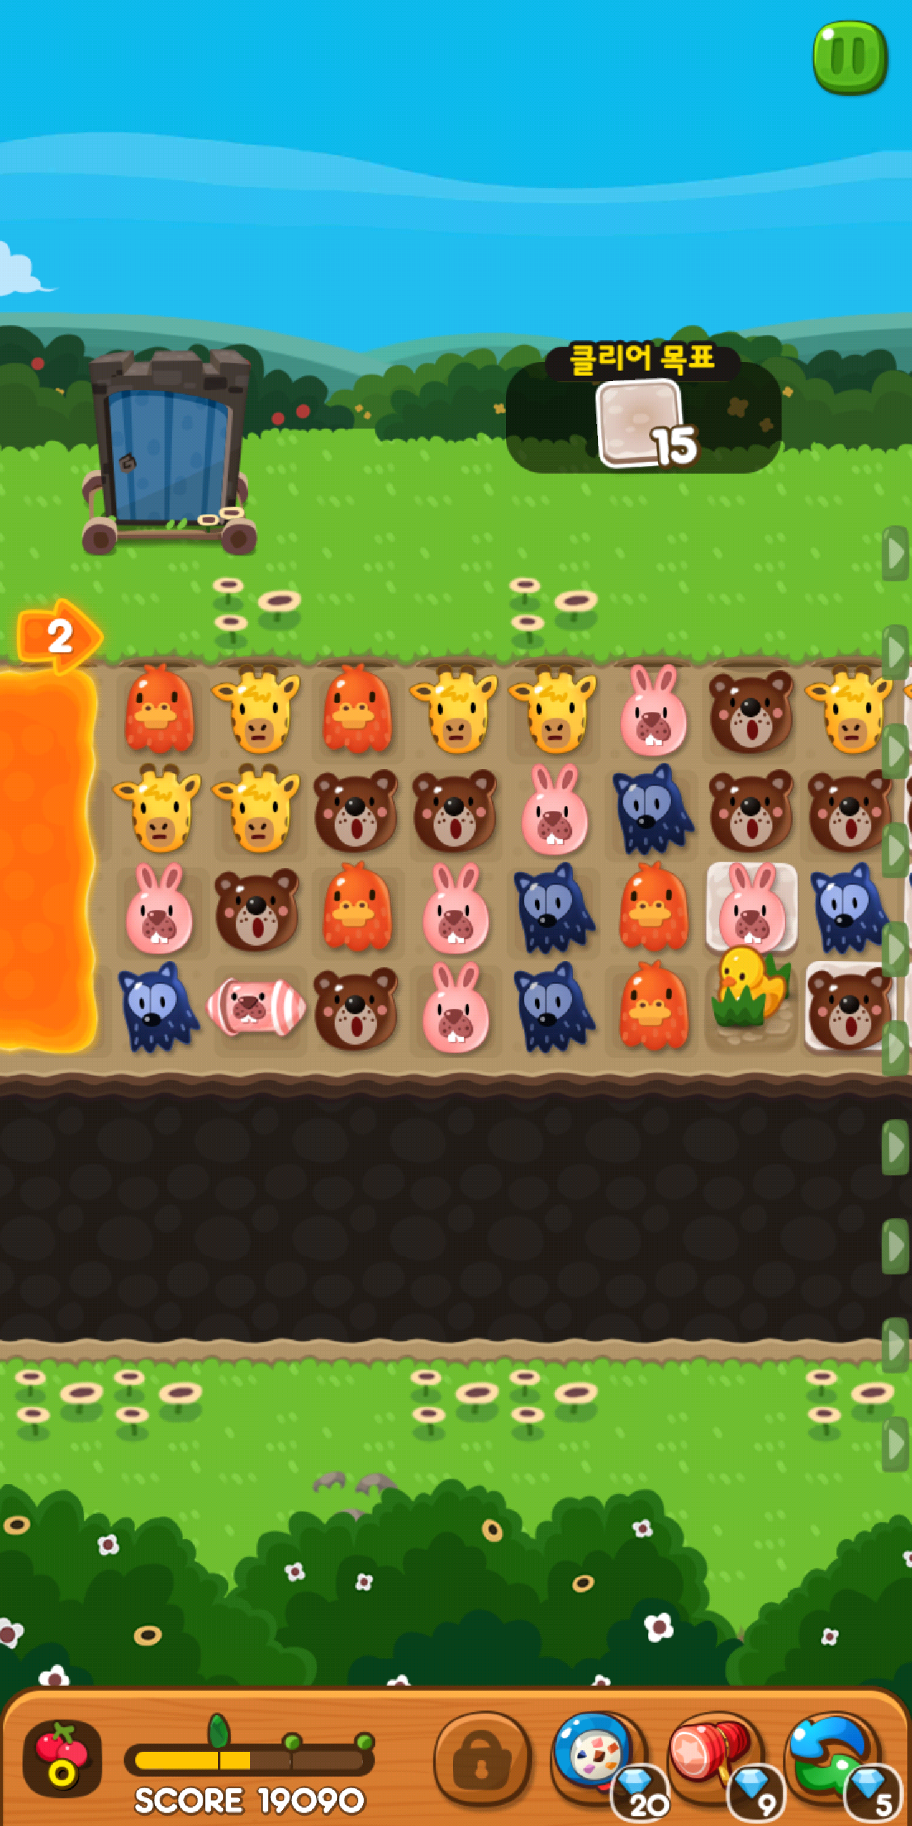
레벨 디자인 요소
개요
특수 폭탄 분석
장애물 분석
맵 디자인 분석
주요 레벨 디자인 요소
남은 이동 수
스테이지마다 ‘남은 이동 수’가 다르며 남은 이동 수가 작을 수록 난이도가 올라간다.
클리어 조건의 개수
스테이지 클리어에 필요한 조건의 개수가 많을 수록 난이도가 올라간다.
예) 스테이지 클리어에 필요한 석판의 개수가 많을 수록 클리어가 어려움.
블록의 종류 수
블록의 종류가 만을 수록 난이도가 올라간다.
최대 등장 가능한 동물 블록은 6개이며, 보통 5개의 동물 블록이 등장한다.
난이도를 올릴 경우 6개의 동물 블록이 등장한다.
남은 이동 수
클리어 조건의 개수
블록의 종류 수
장애물 수
장애물의 배치
맵의 형태
떨어지는 블록의 유형

Slide 8
레벨 디자인 요소
개요
특수 폭탄 분석
장애물 분석
맵 디자인 분석
주요 레벨 디자인 요소
4. 장애물의 수
장애물의 수가 많고 종류가 다양할 수록 난이도가 올라간다.
5. 장애물의 배치
장애물의 배치 위치에 따라 난이도가 달라진다.
맵의 상단과 중앙에 위치할 수록 난이도가 올라간다.
난이도: 상단> 중단> 하단
중앙> 좌우
맵의 형태에 따라 어떻게 장애물을 배치하느냐에 따라 난이도는 달라진다.
6. 맵의 형태
맵의 형태는 대략 7개 정도로 조사된다.
맵의 형태에 따라 난이도가 다르며 맵 형태가 어떻게 조합되느냐에 따라 난이도가 달라진다.
7. 떨어지는 블록의 유형
블록이 떨어지는 유형은 스테이지마다 다르다.
비슷한 종류의 블록이 연속적으로 내려올 수록 난이도가 낮아진다.
남은 이동 수
클리어 조건의 개수
블록의 종류 수
장애물 수
장애물의 배치
맵의 형태
떨어지는 블록의 유형

Slide 9
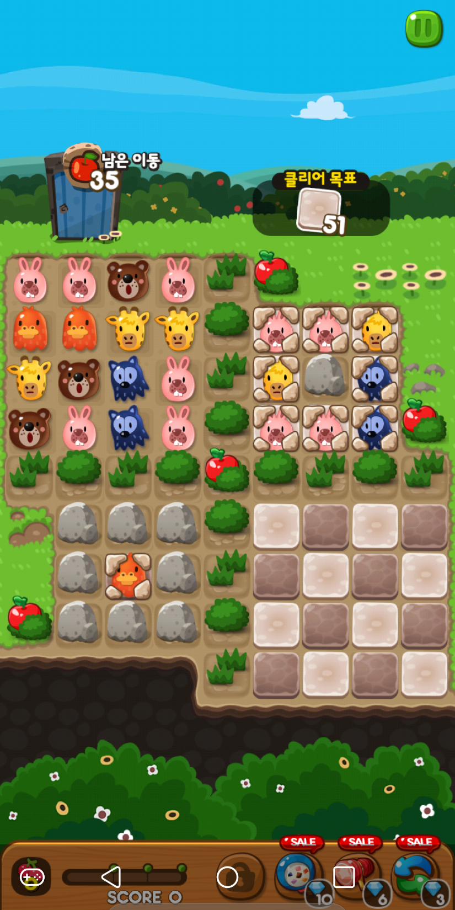
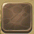
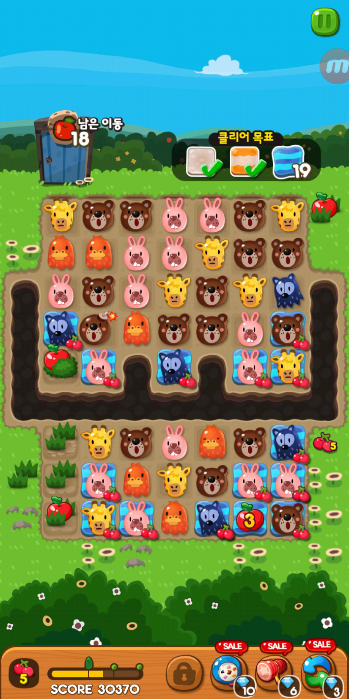
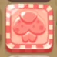
클리어 미션: 석판
개요
클리어 미션
장애물 분석
맵 디자인 분석
1. 석판 제거하기 미션
가장 많이 활용되는 메인 클리어 미션.
석판은 타일 형태로 존재하고 타일 위의 동물 블록을 3매치로 터뜨리면 아래의 석판이 제거되는 형태로 활용됨.
석판을 모두 제거하면 스테이지 클리어.
2. 레벨 디자인 방법: ① 다양화
기본 석판을 세 가지 형태로 분류하고 각 형태마다 단계를 둬 점진적인 레벨 디자인을 시도함.
세 가지 형태: 석판의 체력(두께), 등장 시기, 파괴 조건
석판의 체력(두께): 석판, 석판 2겹, 석판 3겹
석판의 등장 시기: 석판, 1색 석판, 2색 석판
석판의 파괴 조건: 석판, 분홍 석판
기대 효과
석판의 확장 가능성 마련: 스테이지가 상승함에 따라 석판 4겹 or 3색 석판 or 노랑 석판 등이 생겨날 수도 있음.
특히 등장 시기를 다양화 시킴으로써 하나의 스테이지에서 유저에게 새로운 목표를 부여하는 효과를 줄 수 있음.
플레이의 단조로움 제거.
새로운 목표의식 부여.
난이도 조절 요소로 활용.

Slide 10
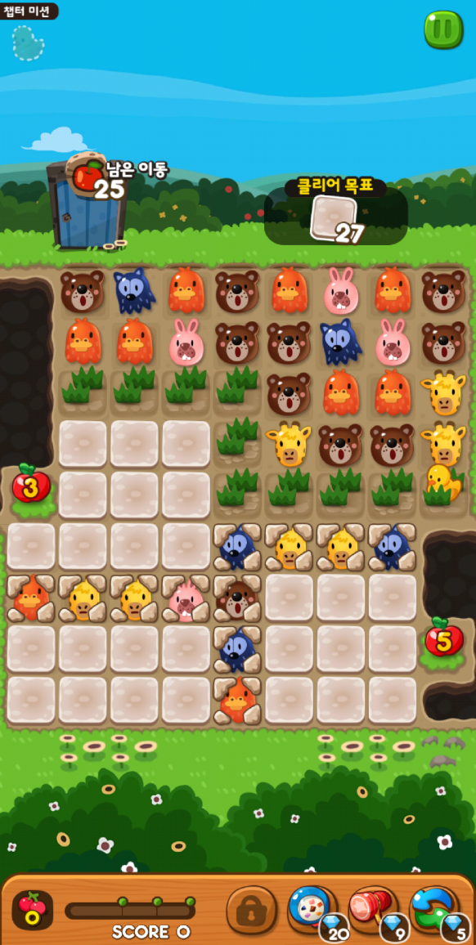

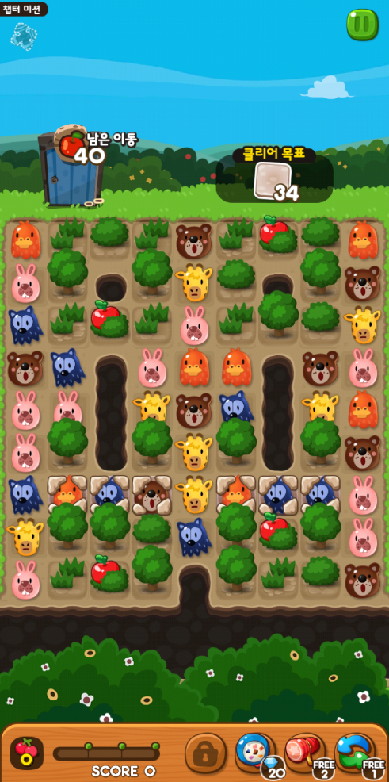
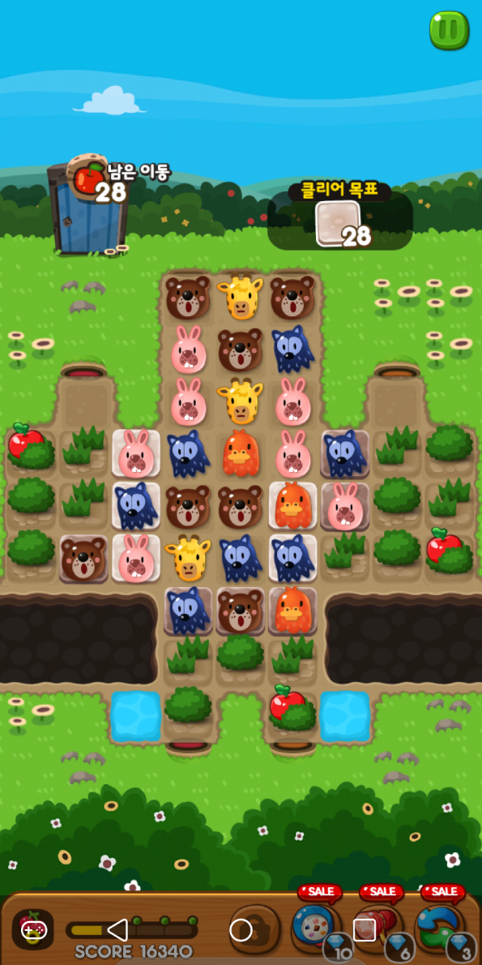
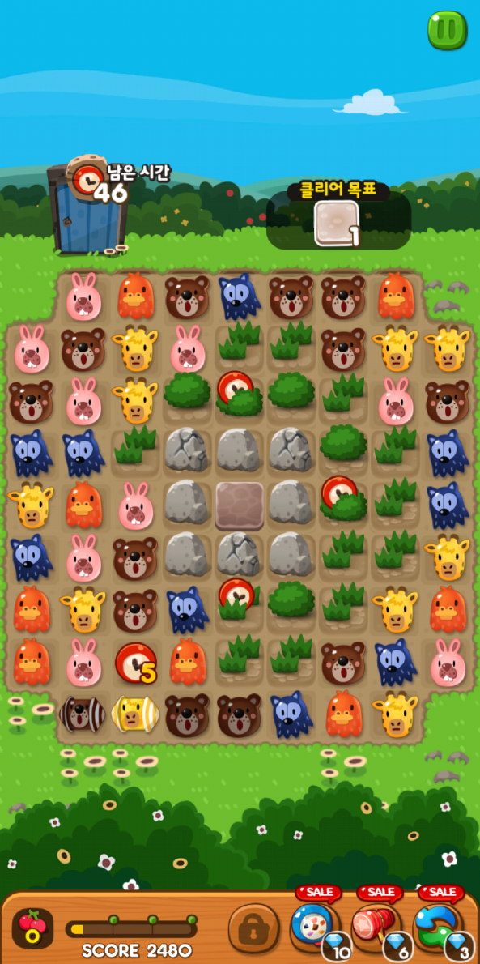

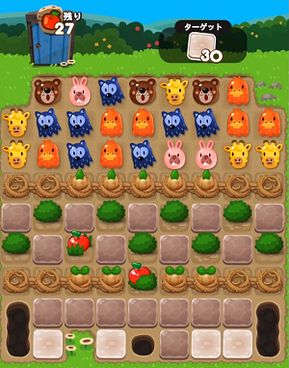
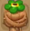
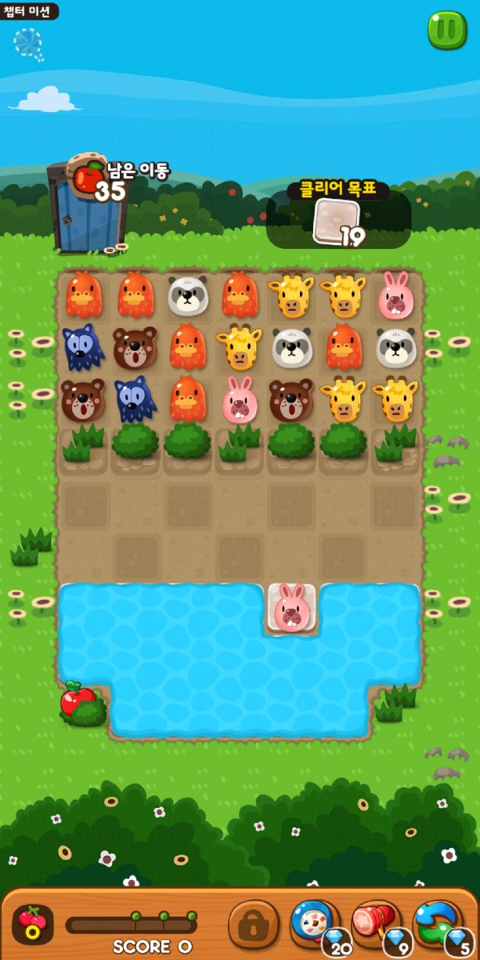
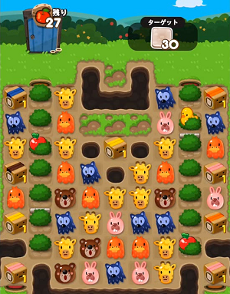
클리어 미션: 석판
개요
클리어 미션
장애물 분석
맵 디자인 분석
3. 레벨 디자인 방법: ② 숨기기
석판을 여러 장애물 아래에 숨겨 놓고 유저에게 우선적으로 장애물을 파괴하도록 유도하는 설계.
스테이지 진행 순서: 장애물 파괴 → 석판 등장 → 석판 파괴
숨기기로 활용되는 장애물들:
점진적인 레벨 디자인: 장애물의 파괴를 어렵게 하기 위해 체력을 높여가며 배치하거나 특수 효과를 지닌 장애물을 배치함.
점차적으로 체력 증진:
특수 효과:
숨기기 기능을 활용한 독특한 오브젝트: 랜덤박스( )
해당 오브젝트를 파괴해야 석판이 등장하도록 설계.
오브젝트 파괴를 어렵게 하기 위해 오브젝트의 체력이 감소할 때마다
색깔이 바뀌도록 설정함.
기대효과
점진적인 레벨 디자인이 가능함.
하나의 스테이지에 다양한 장애물을
경험하게 할 수 있음.
장애물 배치
석판을 장애물 밑에 숨겨서 우선적으로 장애물을 제거하도록 설계.
특수 효과 장애물
: 장애물 파괴를 어렵게 하기 위해 체력이 높은 장애물이나 특수 효과를 지닌 장애물을 석판 위에 배치하여 난이도를 높임.

Slide 11
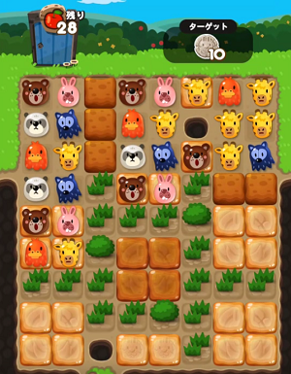
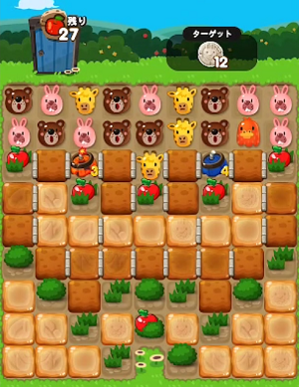
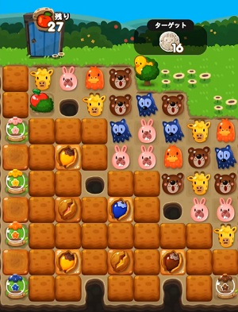
클리어 미션: 동전 석판
개요
클리어 미션
장애물 분석
맵 디자인 분석
2-1. 동전 석판 찾기
: 진흙판 1겹
: 진흙판 2겹
: 진흙판 3겹
진흙판 장애물과 항상 같이 등장하는 미션.
600대 스테이지 이후 자주 등장하는 메인 미션 중 하나(진흙판 등장 시기: 656 스테이지).
석판에 특수 효과(성장)가 붙은 장애물로써 전체적인 레벨 디자인 또한 석판과 동일하다.
체력에 따른 다양화: 진흙판 1겹, 진흙판 2겹, 진흙판 3겹
오브젝트에 숨기기: 숨기기로 활용되는 오브젝트도 동일함(P.12참고)
떨어지는 블록이 멈추는 구간을 설정, 해당 구간의 수와 두께를 조정하여 난이도를 조절함.
또한 멈추는 구간의 장애물 체력이 높고 파괴 방법이 어려울 수록 난이도가 올라감.
분류 | 1겹 | 2겹 | 3겹 | 특수효과
기본 석판 |  |  |  | X
진흙판 |  |  |  | 성장
성장: 매 턴마다 진흙판이 피해를 받지 않으면 정해진 우선순위에 따라 진흙판의 두께가 하나씩 두꺼워지는 효과.
1차 멈춤 구간
: 진흙판 3겹과 구멍 폭탄, 풀, 콘크리트를 배치하여 막힘 구간 형성.
멈춤 구간이 두꺼운 예
: 모든 영역이 멈춤 구간으로 형성 돼 있어 난이도가 매우 높음. 해당 구간의 클리어를 돕기 위해 헬퍼 아이템을 배치돼 있음.
2차 멈춤 구간
: 진흙판 3겹과 덤불, 풀, 콘크리트를 활용하여 멈춤 구간 형성.
Notes:
1. 열쇠 가두기
2. 자물쇠 근처 장애물 배치
3. 열쇠 이동 경로에 장애물 배치하기
아래쪽
좌우
4. 열쇠 움직임 강제하기
5. 열쇠 개수
5. 모든 열쇠를 어렵게 배치하진 않는다(쉽게 떨어뜨릴 수 있는 것, 정말 어려운 것)
가장 멀리 배치하기(그 사이에 장애물이 많을 수록 난이도가 올라감)
이동 경로에 장애물 많이 배치하기

Slide 12
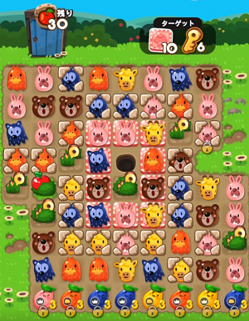
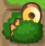
클리어 미션: 열쇠
개요
클리어 미션
장애물 분석
맵 디자인 분석
2-1. 열쇠 떨어뜨리기 미션
복합 미션 제안하기
: 열쇠 떨어뜨리기 뿐만 아니라 석판 부수기 미션도 같이 제안하여 난이도를 높임.
열쇠를 맵 하단에 위치한 자물쇠까지 떨어뜨리는 미션.
레벨 디자인 방법
열쇠를 특정 장애물 안에 가두기.
열쇠와 자물쇠를 장애물들로 둘러 싸기.
열쇠의 이동 경로에 장애물 배치하기.
열쇠 움직임 강제하기.
복합 미션 제안하기
모든 열쇠를 어렵게 배치하지는 않는다.
우선적으로 쉽게 떨어뜨릴 수 있는 열쇠와 떨어뜨리기가 어려운 열쇠 구분.
떨어뜨리기 어려운 열쇠의 특징
1. 플레이 위치에서 멀리 떨어져 있음
그 사이에 장애물의 수가 많거나 파괴하기 까다로울 수록 난이도가 올라감.
이동 경로에 장애물이 많이 배치돼 있음:
이동 경로에 장애물의 수가 많거나 파괴하기 까다로울 수록 난이도가 올라감.
특정 장애물에 가두기
: 열쇠를 특정 장애물(바위)에 가둠으로써 열쇠 확보가 어렵도록 디자인함.
이동경로 장애물 배치
: 열쇠가 이동하는 경로에 장애물을 배치해 난이도 조절을 함. 장애물의 파괴방법 어렵고 체력이 높을 수록 난이도가 올라감.
자물쇠에 장애물 둘러싸기
: 자물쇠 앞을 체력이 높은 장애물로 가로막아 열쇠의 움직임 뿐만 아니라 진행 경로까지 신경쓰도록 디자인함.
좌우 움직임 강제하기
: 열쇠를 자물쇠까지 떨어뜨리기 위해선 열쇠를 좌측으로 스위치 하도록 맵이 디자인됨.
Notes:
1. 열쇠 가두기
2. 자물쇠 근처 장애물 배치
3. 열쇠 이동 경로에 장애물 배치하기
아래쪽
좌우
4. 열쇠 움직임 강제하기
5. 열쇠 개수
5. 모든 열쇠를 어렵게 배치하진 않는다(쉽게 떨어뜨릴 수 있는 것, 정말 어려운 것)
가장 멀리 배치하기(그 사이에 장애물이 많을 수록 난이도가 올라감)
이동 경로에 장애물 많이 배치하기

Slide 13
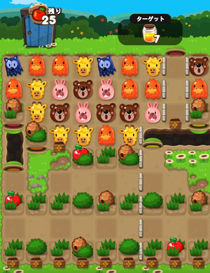
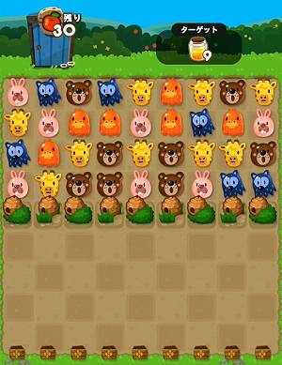
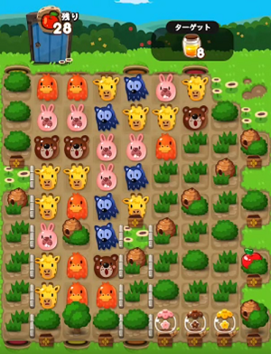
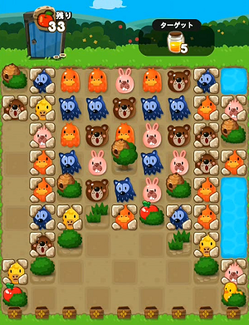
클리어 미션: 꿀통
개요
클리어 미션
장애물 분석
맵 디자인 분석
2-2. 꿀통 떨어뜨리기 미션
: 벌집
: 꿀
: 꿀통
벌집을 파괴해 그 안의 꿀통을 맵 하단(꿀통함)까지 떨어뜨리는 미션.
전반적인 레벨 디자인 방법은 열쇠 떨어뜨리기 미션과 동일함.
① 벌집을 장애물에 가두기 ② 장애물로 둘러 싸기 ③ 이동경로에 장애물 배치하기 ④ 복합 미션 제안하기
벌집이 이미 장애물을 내포하고 있으므로 난이도가 높고 레벨 디자인이 어려움.
벌집의 체력: 벌집이 데미지를 입을 때마다 방해 오브젝트를 생성하므로 체력 설정이 난이도 조절에 직접적인 영향을 미침..
벌집의 배치: 동물 블록과 많이 인접할 수록 꿀이 많이 생성되므로 벌집의 배치에 따라 난이도가 조절됨.
대체적으로 여러 오브젝트 사이에 벌집을 배치하여 너무 많은 꿀이 생성되는 것을 제한하고, 너무 다양한 장애물들과 함께 사용되는 것을 자제하여 시각적으로 난잡해지는 분위기를 막음.
벌집의 체력
: 벌집의 체력을 최대 3단계까지 조절하여 난이도를 조절함.
벌집의 배치
: 오브젝트 사이에 배치할 경우 너무 많은 꿀이 생성되는 것을 제한할 수 있음.
꿀 생성 매커니즘과 그 의도 파악
꿀 생성 면적: 대각선 1칸, 가로·세로 2칸씩(총 12칸)
더블 폭탄의 2번째 폭발 범위와 동일함.
동물 블록 위에만 꿀이 생성됨.
벌집과 직접 3매치된 동물 블록에는 꿀이 생기지 않음.
대부분의 3매치가 오브젝트의 상단에서 이뤄지는 것을 고려하여 너무 많은 꿀이 생기는 것을 막기 위한 대처.
벌집의 배치
: 동물 블록과 인접한 위치에 배치할 경우 많은 꿀을 생산해 진행을 방해할 수 있음.
떨어뜨리기 어려운 위치
: 꿀통의 이동 경로에 많은 장애물을 배치하여 꿀통함까지 떨어뜨리기 어렵도록 디자인함.

Slide 14


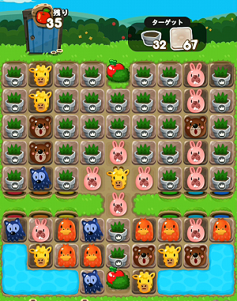
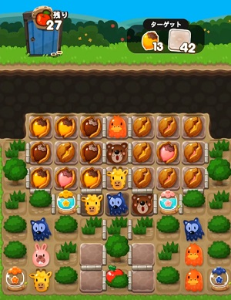
클리어 미션: 기타
개요
클리어 미션
장애물 분석
맵 디자인 분석
3. 제한 시간 미션
다른 클리어 조건과 달리 제한 시간 내에 해당 미션을 클리어 해야함.
미션 종류: 일정 시간 내에 석판 제거하기, 일정 시간 내에 목표 점수 도달하기.
기존의 이동 수로 플레이를 제한하던 진행 방법과 달리 플레이어의 빠른 순발력과 분석력을 요구하기 때문에 유저에게 새로운 플레이 경험을 제공함.
플레이의 용이함을 위해 주로 직사각형 형태의 맵 디자인이 사용됨.
장애물의 수와 체감 난이도가 직접적으로 비례함.
스테이지 후반으로 갈 수록 등장 횟수가 줄어듦.
적정 난이도를 찾기가 어렵기 때문이라 판단됨.
4. 특정 블록 제거하기
미션 블록을 지정 개수만큼 제거하면 클리어되는 미션.
미션 블록 종류: 특정 색깔의 동물 블록, 화분, 특정 색깔의 도토리
클리어 미션들 중 가장 활용도가 낮음.
단점: 레인보우 폭탄을 미션 색깔의 블록과 스위치 시키면 클리어 되기 때문에 상황에 따라서 너무 쉽게 클리어 될 여지가 있음.
보완: 다른 미션과 결합시켜 미션 난이도를 높이는 형태로 보완됨.

Slide 15
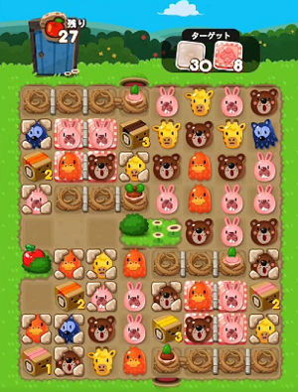
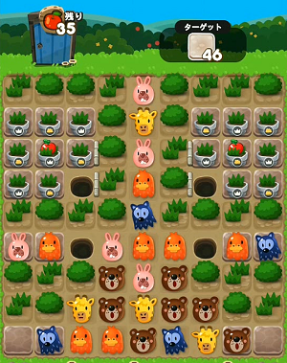
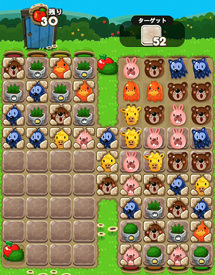
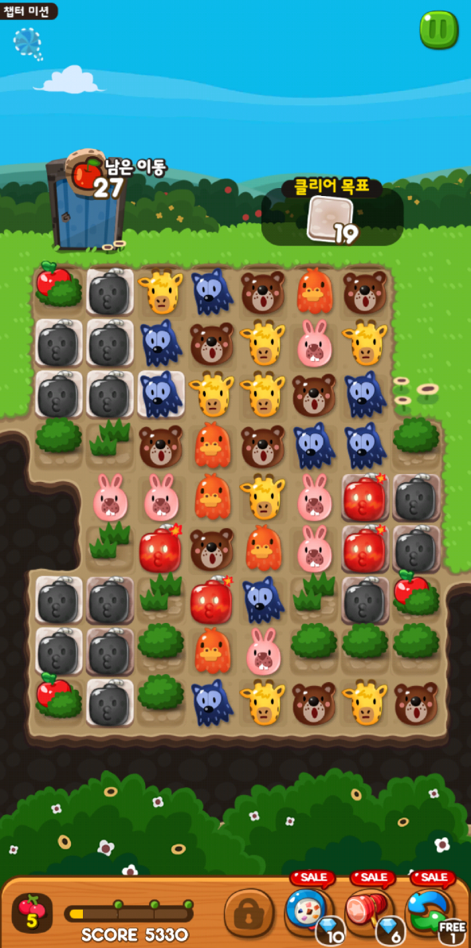
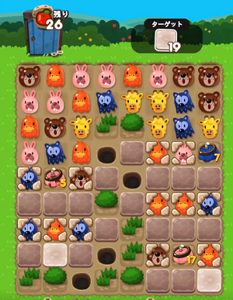
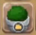

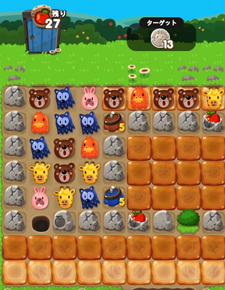
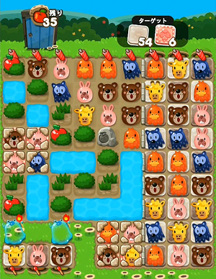
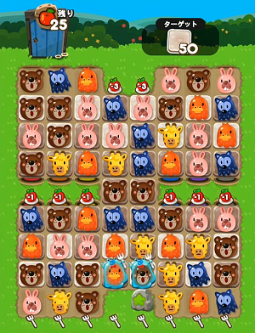
장애물 레벨 디자인 분석
개요
특수 폭탄 분석
장애물 분석
맵 디자인 분석
1. 단계화 하기
가장 기본적인 레벨 디자인 방법.
하나의 장애물에 체력값을 달리한 다양한 장애물을 만들어내어 난이도 조절 요소로 활용함.
분류 | 풀 | 화분 | 바위 | 검댕탄 | 덩굴 | 진흙판 | 구멍 폭탄
1겹
2겹
3겹
1. 다양화 하기
깨진 바위는 3매치로 파괴 가능하나 바위는 특수 폭탄으로만 파괴 가능.
덩굴은 3매치로 파괴 가능하나 색깔 덩굴은 특정 색깔의 3매치로만 파괴 가능.
성냥 몬스터는 게임오버라는 특수효과를 지니지만 포크 몬스터는 무브 수 감소라는 특수 효과를 지님.
동일한 컨셉의 장애물을 파괴방법이나 특수효과를 달리하여 다양한 형태로 디자인함.
분류 | 파괴방법을 달리한 예 |  |  |  | 특수효과를 달리한 예
 | 깨진 바위 | 바위 | 덩굴 | 색깔 덩굴 | 성냥 몬스터 | 포크 몬스터
이미지

Slide 16
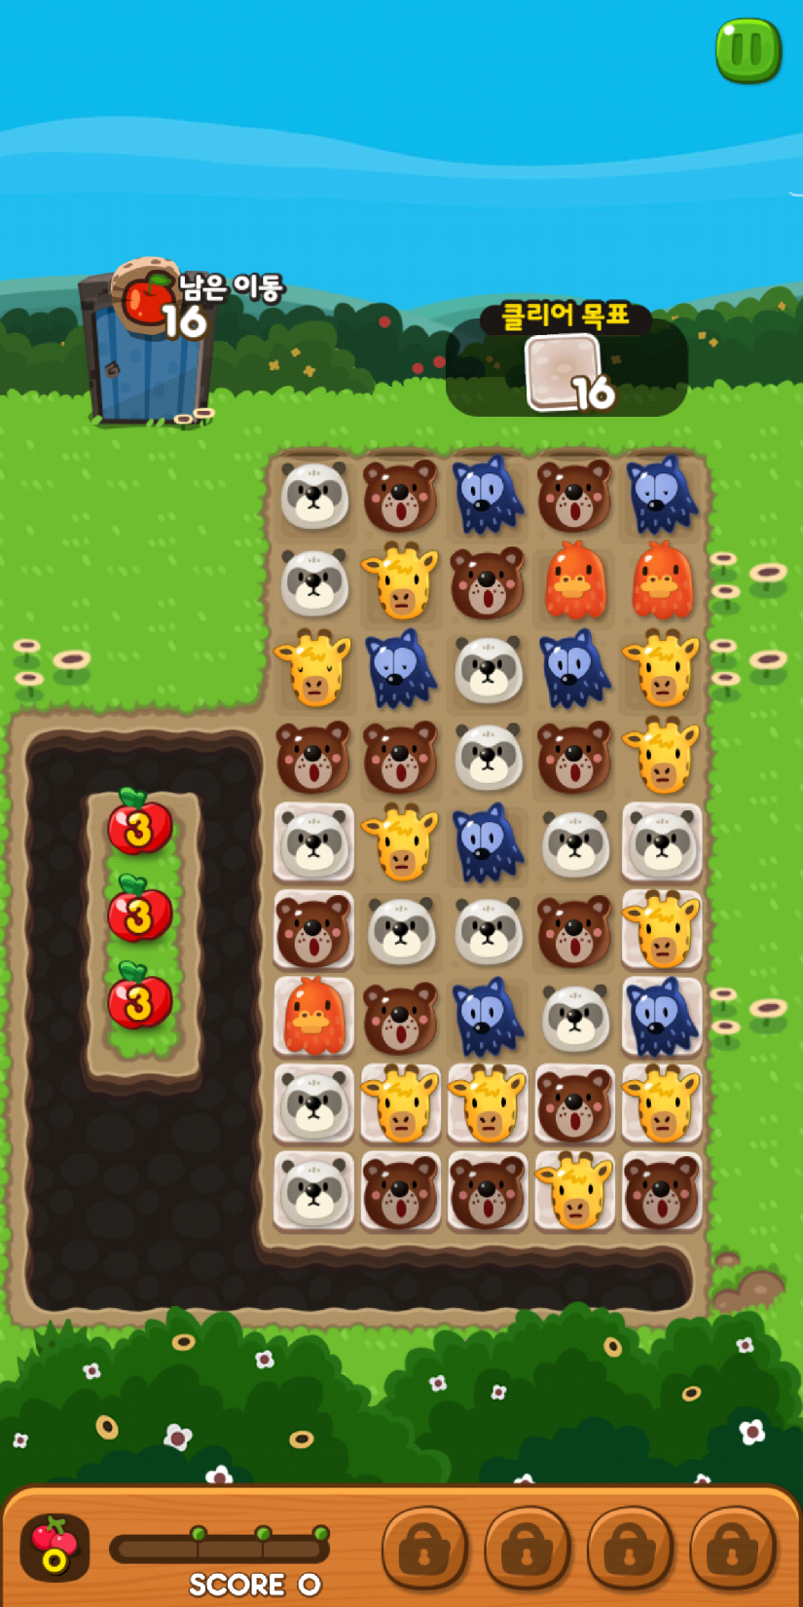
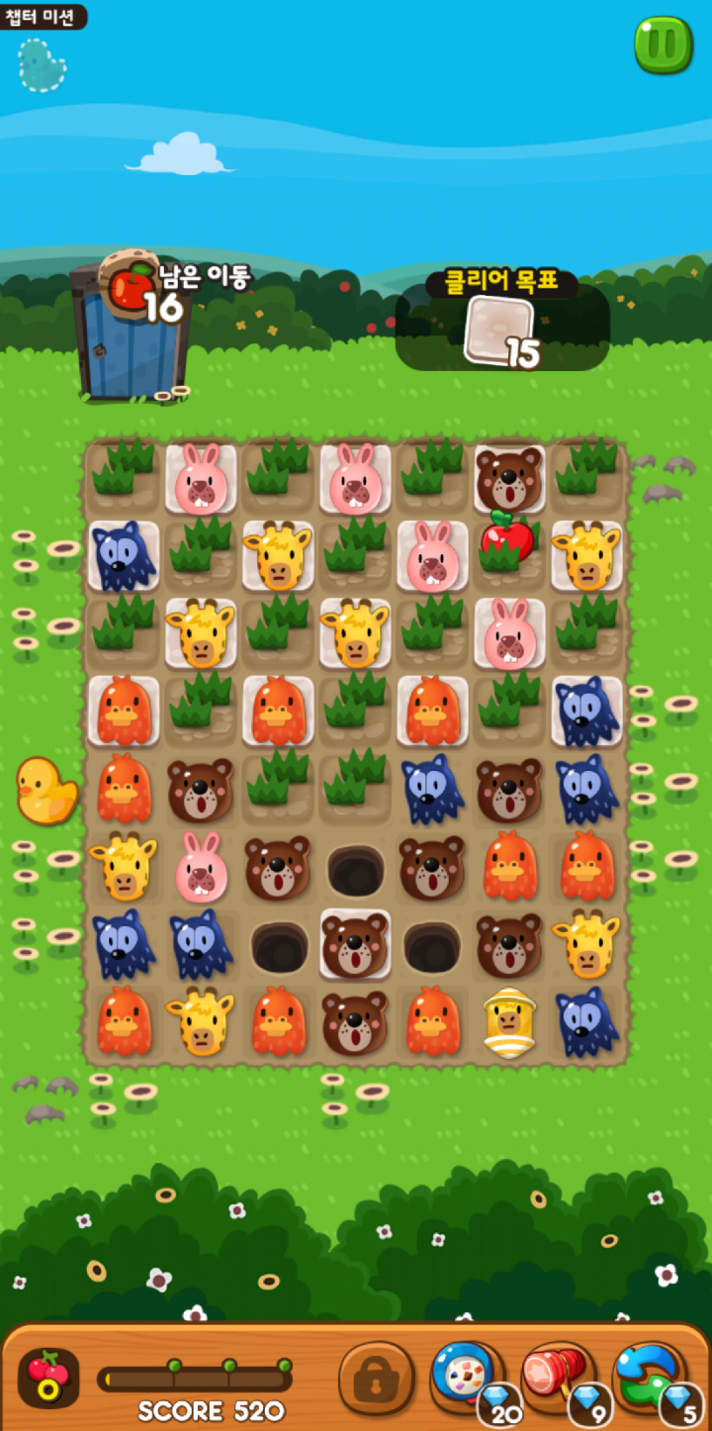
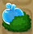
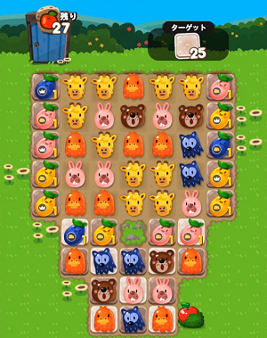
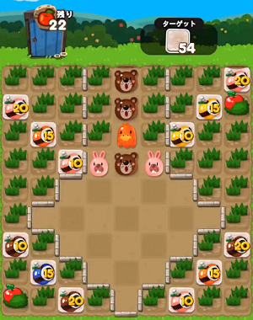
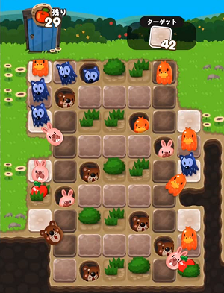
장애물 레벨 디자인 분석
개요
특수 폭탄 분석
장애물 분석
맵 디자인 분석
3-1. 기본 컨셉 활용하기
기본 컨셉의 장애물에 새로운 효과를 부여하여 새로운 장애물을 만들어 냄.
분류 | 풀 | 화분 | 사과 | 구멍 | 덩굴 | 성냥 몬스터
기본 장애물
활용1
활용2
활용3
ㄱㄴㄷ

Slide 17
장애물 레벨 디자인 분석
개요
특수 폭탄 분석
장애물 분석
맵 디자인 분석
3-2. 기본 컨셉 활용하기
기본 컨셉의 장애물에 속성과 특수 효과를 부여하여 새로운 장애물을 만들어 냄.
블록 간 이동: o
특수효과: 재생
*매턴 동안 데미지를 입지 않을 경우 체력이 회복됨.
하나의 컨셉에 서로 다른 특수효과를 지닌 2개의 장애물을 디자인하는 경우가 많음.
특수효과를 통해 장애물의 난이도를 올리기 보다는 공략법을 달리하여 새로운 재미 요소를 늘려감.
전체적으로 난이도는 다양한 요소를 활용하여 조절하고, 공략법을 달리하는 장애물을 디자인해 퍼즐의 전략적 재미·창발적 재미를 강조하려고 함.
너무 빠른 난이도 상승은 제한하고 다양한 스테이지를 늘려 가려는 목적.
난이도 상승으로 인한 유저 이탈을 줄이고 스테이지 다양화를 통해 유저의 플레이타임을 늘리려는 의도.
덤불
화분_덤불
블록 간 이동: x
특수 효과: x
블록 간 이동: o
속성: 동물 블록의 색깔 변화: 덤불
*변화: 매 턴마다 숫자가 감소하고 숫자가 0이 될 경우 덤불 장애물로 변함.
씨앗_덤불
유형: 헬퍼 아이템
특수효과: 턴 감소 -3
*용암 스테이지에서만 등장하며 용암의 턴 감소를 세 턴 동안 막음.
사과
빙결 사과
유형: 헬퍼 아이템
효과: 무브+3
유형: 장애물
속성: 동물 블록의 색깔 변화: 무브 -3 사과
*변화: 매 턴마다 숫자가 감소하고 숫자가 0이 될 경우 무브 -3 사과로 변신함.
폭탄 사과

Slide 18

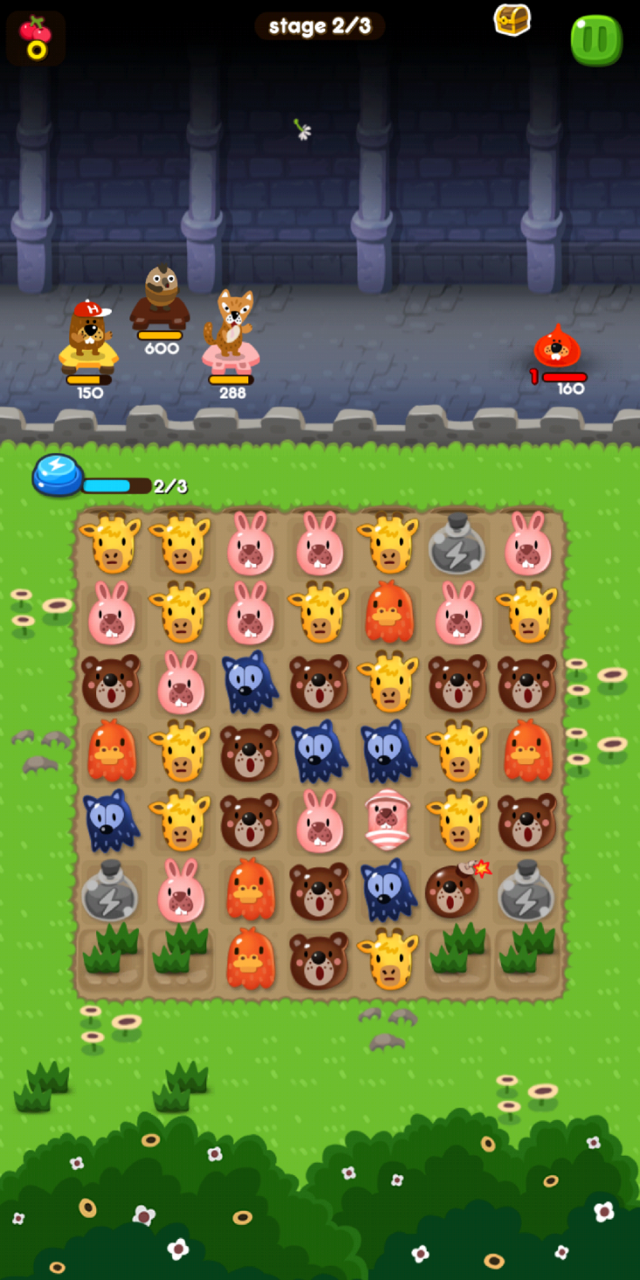
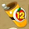
장애물 레벨 디자인 분석
개요
특수 폭탄 분석
장애물 분석
맵 디자인 분석
4. 기타: 동일 매커니즘 활용하기
새로운 장애물을 디자인할 때 기존에 사용된 매커니즘을 활용하는 특징을 보임.
더블 폭탄의 2차 폭발 범위를 활용하여 벌집의 꿀 생섬 범위와 랜덤 박스의 석판 생성 범위를 동일하게 디자인함.
더블 폭탄의 2차 폭발 범위
벌집의 꿀 생성 범위
랜덤 박스의 석판 생성 범위
장애물 중앙 또는 우측 하단에 숫자 표기를 통하여 장애물이 발동하기까지의 남은 턴 수로 활용하거나 장애물의 남은 체력값으로 활용하는 방식이 반복적으로 활용되고 있음.
남은 턴 수 표시
남은 체력값
동일한 매커니즘의 반복 활용을 통해 개발의 편의성을 도모할 수 있음.
장애물 개발에 있어 일정한 가이드라인을 형성할 수 있음.
Ex) 새로운 장애물을 디자인할 시 이와 같은 가이드라인을 접목하여 장애물을 활용성을 테스트하는 등.

Slide 19
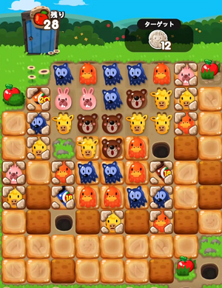
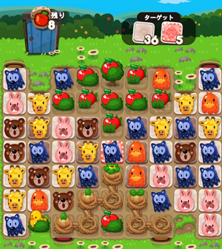
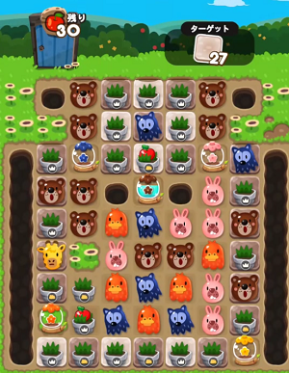


헬퍼 아이템 분석: 사과
개요
특수 폭탄 분석
장애물 분석
맵 디자인 분석
1. 스테이지 무브 수 결정하기
보통 사과 아이템을 배치할 경우, 해당 아이템을 먹어야만 클리어가 원할한 형태로 맵 디자인이 이뤄짐.
우선적으로 전체 무브 수를 결정하고 헬퍼 아이템의 개수와 배치를 결정한 다음, 헬퍼 아이템으로 인해 늘어나는 무브 수를 전체 무브 수에서 뺀 나머지 값을 스테이지 무브 수로 결정할 것이라고 추론됨.
스테이지 무브 수 =전체 무브 수 – 헬퍼 아이템 무브 수
2. 레벨 디자인: ① 가두기
특정 장애물에 헬퍼 아이템을 가둬서 헬퍼 아이템을 먹기 어렵게 만듦.
가둔 장애물의 체력값이나 파괴 방법 등을 조절하여 난이도 조절이 이뤄짐.
가두기에 활용되는 오브젝트:
체력값 조절
특수효과 조절
파괴방법 조절
맵 밖에 위치할 경우 접촉면적을 조절하여 난이조절이 가능함.
3-1. 레벨 디자인: 배치
1. 맵 밖에 배치하기
맵 밖에 배치하면 맵과 접촉면에 제한되기 때문에 3매치를 통해 아이템을 먹기가 어려워짐.
사과 아이템과 3매치 접촉면적을 조절하여 난이도 조절이 가능함.

Slide 20



헬퍼 아이템 분석: 사과
개요
특수 폭탄 분석
장애물 분석
맵 디자인 분석
3-2. 레벨 디자인: 배치
2. 멀리 배치하기
주로 3매치 면적이 제한되는 맵 구석에 배치하는 경우가 많음.
배치 위치가 스테이지 진행 경로와 상반될 경우 아이템을 먹어야 할 당위성이 약해지기 쉬움.
해당 위치까지 3매치 범위를 넓혀갈 당위성을 만들기 위해 사과 아이템 아래에 석판을 배치하는 전략이 사용됨.
3. 생성 입구 막기
블록이 생성되는 위치를 사과 아이템으로 막는 경우.
사과 아이템을 가두고 있는 오브젝트를 모두 파괴하더라도 사과 아이템을 없애야 진행이 가능하기 때문에 난이도가 올라감(경로 막기의 경우에도 동일함).
4. 경로 막기
스테이지 이동 경로를 한 줄로 좁히고 해당 위치에 사과 아이템을 배치하는 경우.
사과 아이템을 가두고 있는 오브젝트의 체력값을 조절하여 난이도를 조절할 수 있음.
진행 경로와 반대 위치에 배치될 경우 석판을 배치해 파괴 당위성을 제공할 수 있음.
블록이 떨어지는 입구를 사과로 막아 난이도를 높일 수 있음.
진행 경로를 좁히고 해당 위치를 사과로 막아 난이도를 높일 수도 있음.

Slide 21


헬퍼 아이템 분석: 항아리
개요
특수 폭탄 분석
장애물 분석
맵 디자인 분석
1. 꽃항아리 레벨 디자인 분석
꽃항아리 효과: 꽃항아리와 같은 색깔의 블록을 3매치할 수록 항아리의 물이 차고 대략 24개의 동일한 색깔 블록을 파괴할 경우 항아리가 십자폭탄(가로·세로 한줄)의 형태로 폭발함.
레벨 디자인 방법
전체적으로 스테이지 장애물의 체력값을 높이고
항아리의 폭발 범위에 해당 장애물을 배치해
스테이지가 원활히 진행되는 구조로 맵 디자인이 이뤄짐.
어려운 레벨 디자인이 수월히 진행되고, 상대적으로 자주 연출되는 폭발을 활용해 유저에게 시원시원한 진행을 느낄 수 있도록 할 수 있음.
3매치가 막힐 경우 유저는 항아리 폭발을 우선적으로 시도할 수 있는 전략적 여지가 생김.
단점: 여러 꽃항아리를 배치할 경우 유저가 어떤 색깔의 블록을 우선적으로 파괴할지 모르기 때문에 항아리의 폭발 순서를 조절하기 어려움.
보완: 스테이지 시작 시 꽃항아리의 물을 개발자가 일정량 채워 놓음으로써 폭발 순서에 개입할 여지를 만듦.
폭발 1순위
폭발 2순위
폭발 3순위
항아리의 폭발 범위에 장애물을 배치해 원활한 진행 구도를 만듦.
항아리의 물을 채워놓은 정도에 따라 항아리의 폭발 순서를 어느정도 조절할 수 있음.

Slide 22

분류 | 깨진 바위 | 바위 | 덩굴 | 색깔 덩굴 | 덩굴 | 진흙판 | 구멍 폭탄
파괴 방법을 달리한 예
 | 3매치 | 특수폭탄 | 3매치 | 특정 색깔 3매치
특수 효과를 부여한 예
감사합니다 ☺

